Slide 1


NF geografi

Slide 2
Kernestof og temaer
Kernestoffet er udvalgte områder inden for hvert af følgende:
  vejrforhold, klima, klimaændringer og vandressourcer
  Jordens og landskabernes processer natur- og menneskeskabte stofkredsløb og energistrømme
  naturbetingede ressourcer, produktion, teknologi og bæredygtighed
  befolkningsforhold, byudvikling og erhverv i en globaliseret verden.
1: Hvad består Verden af?
2: Regnskoven
3: Kost og befolkning
4: Energi
5: Særfagligt emne

Slide 3
Lektier
Læsetest – s. 8-13 i NG VV
5 sider pr blok
Elevønsker til terksterne?
Figurlektier

Slide 4
Hvad er det du skal lære?
tidsdimension
AT FINDE RUMLIGE MØNSTRE
metodiske værktøjer
bearbejde andres data
indsamle egne data
lokalt
regionalt
udbredelsen
variationen
relationen
globalt
feltarbejde
laboratorie-arbejde

Slide 5
Afleveringer
12 timers elevtid + tid til det afsluttende skriftlige produkt
Skriftlighed i faget omfatter arbejde med fagets forskellige genrer og er en væsentlig del af læreprocessen. Skriftlighed omfatter blandt andet følgende:
  journaler og rapporter over eksperimentelt arbejde, feltarbejde eller andet empiribaseret arbejde
Ca. 4 rapporter á 2,5 timers elevtid hver
Mindre journaler opgaver uden elevtid, som laves i timerne
Det afsluttende skriftlige produkt (5 timer)

Slide 6
eksamen
Fællesfaglig i april (uge 17)
Særfaglig eksamen (lodtrækning mellem de 3 fag) i alm. eksamensperiode.
Der afholdes en mundtlig prøve på grundlag af en opgave udarbejdet af eksaminator i det udtrukne fag.
Opgaven indeholder en overskrift, angivelse af eksperimentelt arbejde, feltarbejde eller andet empiribaseret arbejde, der skal inddrages, en kort præciserende tekst samt bilagsmateriale i form af figurer, forsøgsdata og lignende.
Bilagsmaterialet skal kunne danne basis for faglig uddybning og perspektivering ved inddragelse af undervisningens kernestof og supplerende stof og feltarbejdet, det eksperimentelle eller andet empiribaseret arbejde. Bilagsmaterialet skal have et omfang, så hele materialet kan forventes inddraget under eksaminationen.
Opgaverne skal tilsammen i al væsentlighed dække de faglige mål, kernestof og supplerende stof indenfor det udtrukne fag.
Det enkelte eksperimentelle arbejde, feltarbejde eller andet empiribaserede arbejde kan danne udgangspunkt for flere opgaver og kombineres med forskelligt bilagsmateriale.
Hver opgave må anvendes tre gange.
Der inddrages eksperimentelt arbejde, feltarbejde eller andet empiribaseret arbejde i alle opgaver.
Opgaverne uden bilag skal være kendte af eksaminanderne inden prøven.
Eksaminationstiden er ca. 24 minutter. Der gives ca. 24 minutters forberedelsestid.
Opgaven med bilagsmateriale udleveres ved forberedelsestidens start. Prøven indledes med eksaminandens korte præsentation og former sig dernæst som en samtale mellem eksaminand og eksaminator. Bilagsmaterialet og det til opgaven knyttede eksperimentelle arbejde, feltarbejde eller andet empiribaserede arbejde skal inddrages i eksaminationen.

Slide 7
Hvad består verden af?

Slide 8
Hvad består verden af?
Hver gruppe skal idag:
Kig på figuren/ figurerne
Hvilke farvekoder er der?
Er der en udvikling over tid?
Hvilke fag-ord er der på figuren?
Læs evt. teksten omkring for at få fag-ord defineret
Skriv 3 sætninger der beskriver figuren
start forfra med den næste figur
1 Klima- og plantebælter s. 257 | 2 Befolkningsudvikling s. 307
3 HDI + vækstrate s. 313 + 306 | 4 Pladegrænser s. 185-186
5 Geografisk variation i energityper s. 297 | 6 Geografisk variation i nedbør s. 246-247

Slide 9
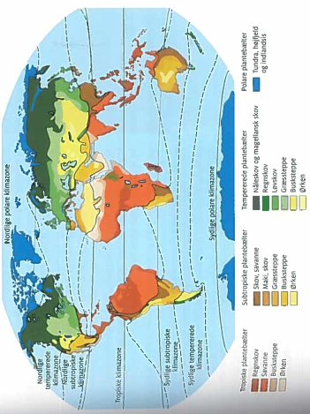
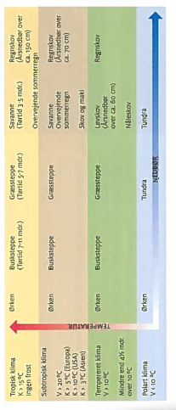
1: Klima og plantebælter

Slide 10
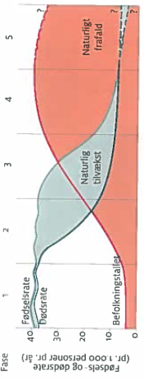
2: Befolkningsudvikling

Slide 11
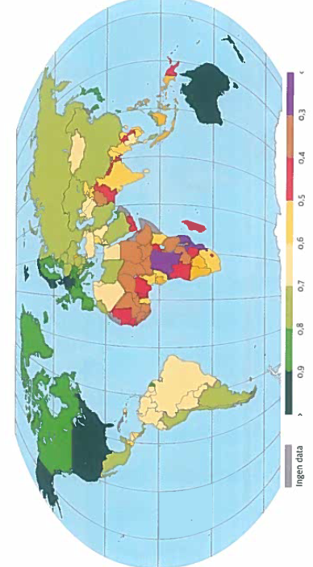
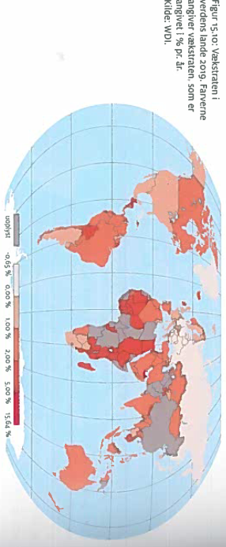
3: HDI + Vækstrate

Slide 12
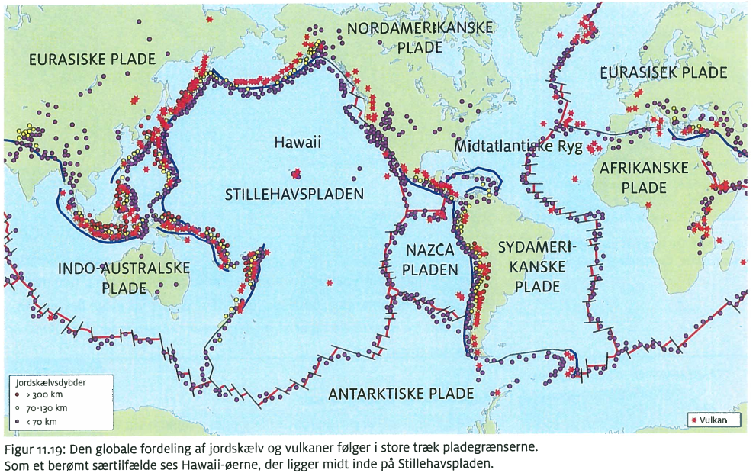
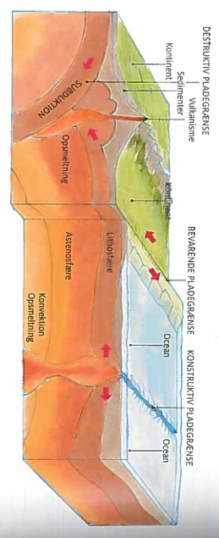
4: Pladegrænser

Slide 13
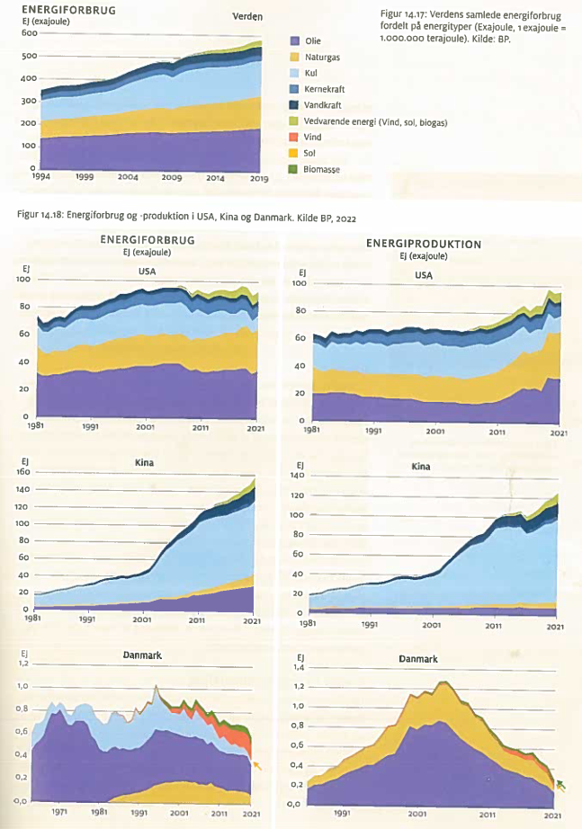
5: geografisk variation i energityper

Slide 14
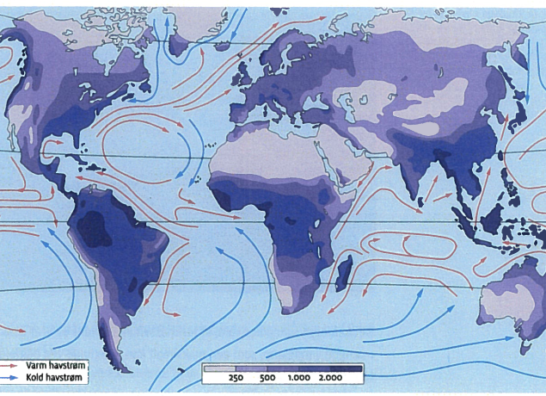
6: geografisk variation I nedbør

